Slide 1
CHUYÊN ĐỀ 1. PHÉP BIẾN HÌNH TRONG MẶT PHẲNG
BÀI 2
PHÉP TỊNH TIẾN
2 tiết: T3 – T4
GV Trương Tử Trang – THPT Vĩnh Thạnh 1
Notes:
Bìa. Đáp án, lời giải hiện theo click. Nút GeoGebra mở trang online (cần Internet).
Khối 11 năm học 2026 – 2027 không có HS khuyết tật; vẫn ghi đủ chữ trên slide để HS tự đọc lại.

Slide 2
MỤC TIÊU BÀI HỌC
TỔNG KẾT
Yêu cầu cần đạt (SGK Chuyên đề tr.9 – 11)
Nhận biết phép tịnh tiến và các tính chất của phép tịnh tiến.
Xác định ảnh của điểm, đoạn thẳng, tam giác, đường tròn qua phép tịnh tiến.
Vận dụng phép tịnh tiến trong đồ hoạ và trong một số vấn đề thực tiễn.
Năng lực toán học: tư duy và lập luận (chứng minh M′N′ = MN); mô hình hoá (đội hình diễu hành, lát gạch, xây cầu); giải quyết vấn đề; sử dụng công cụ (GeoGebra – lệnh Translate).
Phẩm chất: trách nhiệm khi làm việc nhóm; trân trọng hoa văn thổ cẩm Tây Nguyên; trung thực khi dùng AI.
CĐ1 – Bài 2. Phép tịnh tiến – Toán 11 2
Notes:
1'. Yêu cầu cần đạt lấy từ khung 'Kiến thức, kĩ năng' SGK Chuyên đề tr.9 – 11.

Slide 3
LỘ TRÌNH 2 TIẾT
TỔNG KẾT
T3
Mở đầu diễu hành; 1. Phép tịnh tiến; Ví dụ 1; Luyện tập 1; Vận dụng 1; biểu thức toạ độ
🧩 Điền nhanh
T4
2. Tính chất; Ví dụ 2; Luyện tập 2; Vận dụng 2; Bài 1.3 – 1.5; Trạm AI
🎮 Rung chuông vàng
CĐ1 – Bài 2. Phép tịnh tiến – Toán 11 3
Notes:
Chiếu để HS nắm lộ trình bài học.

Slide 4
TIẾT 1 (T3)
Phép tịnh tiến
Mục tiêu tiết học:
• Định nghĩa phép tịnh tiến, vectơ tịnh tiến.
• Biểu thức toạ độ; Ví dụ 1, Luyện tập 1, Vận dụng 1.
GV Trương Tử Trang – THPT Vĩnh Thạnh 4
Notes:
Tiết 3 (45'): Mở đầu 5' – HĐ1, định nghĩa 8' – Ví dụ 1, biểu thức toạ độ 10' – Luyện tập 1, Vận dụng 1: 12' – Điền nhanh 5' – Tổng kết 3' (+ 2' dự phòng).

Slide 5
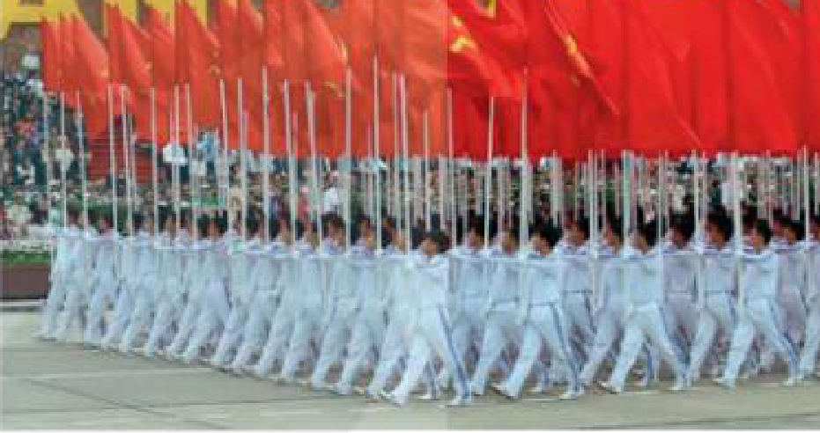

KHỞI ĐỘNG – ĐỘI HÌNH DIỄU HÀNH
KHỞI ĐỘNG
Khi diễu hành, để đội hình được giữ vững, ở mỗi bước, những người tham gia cần tiến đều nhau về cùng một hướng. Điều này có gì liên quan tới Toán học?
(SGK chuyên đề tr.9)
▶ VIDEO MỞ ĐẦU
Khối hồng kì – Đại lễ 1000 năm Thăng Long (ảnh: qdnd.vn, SGK tr.9)
CĐ1 – Bài 2. Phép tịnh tiến – Toán 11 5
Notes:
Chiếu video mở đầu (ảnh thật, lồng tiếng, phụ đề – không nói đáp án), HS quét QR xem lại. 5'. Chiếu video; hỏi: sau mỗi bước, khoảng cách giữa hai người bất kì có thay đổi không? Ghi ý kiến HS, chưa chốt.

Slide 6
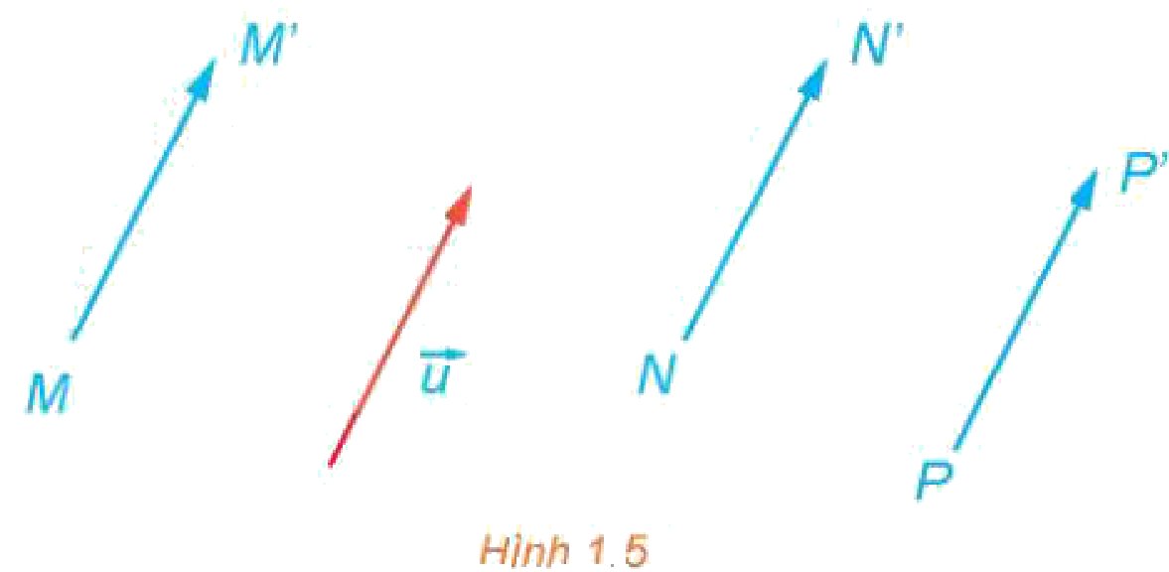
1. PHÉP TỊNH TIẾN – HĐ1 (SGK TR.9)
HÌNH THÀNH KIẾN THỨC
HĐ1. Vectơ dịch chuyển của mỗi người: gốc là vị trí trước, ngọn là vị trí sau bước. Để giữ đội hình, các vectơ dịch chuyển cần quan hệ gì?
Các vectơ dịch chuyển bằng nhau: $\vec{MM^{′}}=\vec{NN^{′}}=\vec{PP^{′}}=\vec{u}$.
Hình 1.5
Cho vectơ $\vec{u}$. Phép biến hình biến mỗi điểm $M$ thành điểm $M^{′}$ sao cho $\vec{MM^{′}}=\vec{u}$ gọi là phép tịnh tiến theo $\vec{u}$, kí hiệu $T_{\vec{u}}$; $\vec{u}$ là vectơ tịnh tiến.
Chú ý. $T_{\vec{0}}$ là phép đồng nhất. Nếu $T_{\vec{u}}(M)=M^{′}$ thì $T_{−\vec{u}}(M^{′})=M$.
CĐ1 – Bài 2. Phép tịnh tiến – Toán 11 6
Notes:
8'. HS quan sát Hình 1.5, trả lời (click 1). Click 2: khung định nghĩa; click 3: Chú ý + câu hỏi T₋ᵤ.

Slide 7
VÍ DỤ 1 – BIỂU THỨC TOẠ ĐỘ (SGK TR.10)
HÌNH THÀNH KIẾN THỨC
Ví dụ 1. Xác định phép tịnh tiến biến điểm $A(1;2)$ thành điểm $A^{′}(2;5)$.
$T_{\vec{u}}(A)=A^{′}$ ⇔ $\vec{AA^{′}}=\vec{u}$. Mà $\vec{AA^{′}}=(1;3)$ nên $\vec{u}=(1;3)$: phép tịnh tiến theo $\vec{u}=(1;3)$.
Cho $\vec{u}=(a;b)$, $M(x;y)$. Tìm toạ độ $M^{′}=T_{\vec{u}}(M)$.
Biểu thức toạ độ: $\vec{MM^{′}}=\vec{u}$ ⇔ $M^{′}(x+a; y+b)$.
CĐ1 – Bài 2. Phép tịnh tiến – Toán 11 7
Notes:
10'. Cá nhân; click 1: lời giải SGK; click 2: yêu cầu bổ sung – biểu thức toạ độ (HS tự suy ra).

Slide 8
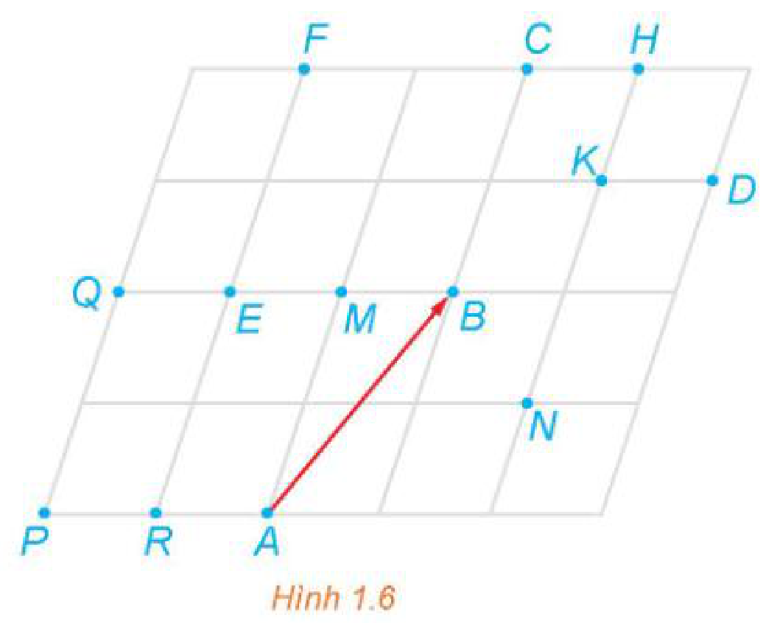
LUYỆN TẬP 1 – VẬN DỤNG 1 (SGK TR.10)
LUYỆN TẬP
Luyện tập 1. Trong Hình 1.6, tìm ảnh của $M$, $N$, $P$, $Q$, $B$ qua phép tịnh tiến theo $\vec{AB}$.
$M↦C$, $N↦D$, $P↦E$, $Q↦F$, $B↦H$ ($\vec{AB}$: 1 ô ngang, 2 ô xiên).
Vận dụng 1. Mỗi bước Hùng tiến về hướng đông 30 cm. Mọi người trong khối cần dời tới ảnh của vị trí cũ qua phép biến hình nào?
Phép tịnh tiến theo vectơ $\vec{u}$ hướng đông, $|\vec{u}|=30$ cm.
Hình 1.6
CĐ1 – Bài 2. Phép tịnh tiến – Toán 11 8
Notes:
12'. Luyện tập 1 theo cặp trên Hình 1.6 (chiếu to lưới); click 1. Vận dụng 1 trả lời miệng; click 2.

Slide 9
ĐIỀN NHANH
TRÒ CHƠI
📋 Hai đội, mỗi lượt 1 bạn – đúng và nhanh được 1 điểm.
Phép tịnh tiến theo $\vec{u}=(1;3)$. Điền toạ độ:
1. Ảnh của $\left(2;−1\right)$
$\left(3;2\right)$
2. Ảnh của $O(0;0)$
$\left(1;3\right)$
3. Điểm có ảnh $\left(0;0\right)$
$\left(−1;−3\right)$
4. Ảnh của $\left(−1;−3\right)$ qua $T_{−\vec{u}}$
$\left(−2;−6\right)$
CĐ1 – Bài 2. Phép tịnh tiến – Toán 11 9
Notes:
5'. Click hiện đáp án từng dòng. Sai lầm: dòng 3 cộng thay vì trừ; dòng 4 quên đổi dấu. Đáp án: 1) (3;2); 2) (1;3); 3) (-1;-3); 4) (-2;-6).

Slide 10
TỔNG KẾT TIẾT 1
TỔNG KẾT
$T_{\vec{u}}(M)=M^{′}$ ⇔ $\vec{MM^{′}}=\vec{u}$; $T_{\vec{0}}$ là phép đồng nhất.
Biểu thức toạ độ: $M(x;y)↦M^{′}(x+a;y+b)$ với $\vec{u}=(a;b)$.
Nhiệm vụ về nhà:
Làm Phiếu số 2 – Bài 1, 2, 3.
Đọc trước mục 2. Tính chất (SGK tr.10).
CĐ1 – Bài 2. Phép tịnh tiến – Toán 11 10
Notes:
3'. Gọi 1–2 HS nêu lại ý chính của tiết trước khi hiện khung; HS đối chiếu vở ghi, bổ sung. GV giao nhiệm vụ về nhà, nhắc hạn nộp và tiết sau kiểm tra miệng.

Slide 11
TIẾT 2 (T4)
Tính chất của phép tịnh tiến. Luyện tập
Mục tiêu tiết học:
• Phép tịnh tiến bảo toàn khoảng cách; ảnh của đoạn thẳng, tam giác, đường tròn, đường thẳng.
• Ví dụ 2, Luyện tập 2, Vận dụng 2; Bài 1.3 – 1.5.
GV Trương Tử Trang – THPT Vĩnh Thạnh 11
Notes:
Tiết 4 (45'): HĐ2, tính chất 10' – Ví dụ 2, Luyện tập 2, Vận dụng 2: 12' – Bài 1.3 – 1.5: 6' – Trạm AI 4' – Rung chuông vàng 10' – củng cố 3'.

Slide 12
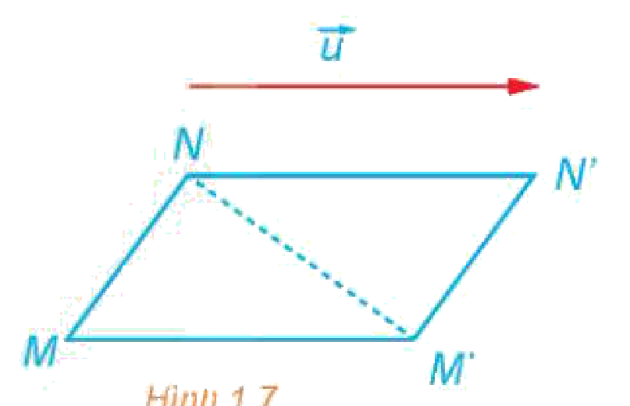
2. TÍNH CHẤT – HĐ2 (SGK TR.10)
HÌNH THÀNH KIẾN THỨC
HĐ2. $T_{\vec{u}}$ biến $M$ thành $M^{′}$, $N$ thành $N^{′}$. a) Nhận xét $\vec{MM^{′}}+\vec{M^{′}N}$ và $\vec{M^{′}N}+\vec{NN^{′}}$. b) Quan hệ giữa $\vec{MN}$ và $\vec{M^{′}N^{′}}$?
a) $\vec{MM^{′}}+\vec{M^{′}N}=\vec{MN}$; $\vec{M^{′}N}+\vec{NN^{′}}=\vec{M^{′}N^{′}}$.
b) $\vec{MM^{′}}=\vec{NN^{′}}=\vec{u}$ nên $\vec{MN}=\vec{M^{′}N^{′}}$, suy ra $MN=M^{′}N^{′}$.
Hình 1.7
Nếu phép tịnh tiến biến $M$, $N$ thành $M^{′}$, $N^{′}$ thì $M^{′}N^{′}=MN$: phép tịnh tiến bảo toàn khoảng cách giữa hai điểm.
CĐ1 – Bài 2. Phép tịnh tiến – Toán 11 12
Notes:
6'. Phiếu học tập số 1. Click 1: câu a; click 2: câu b; click 3: khung tính chất.

Slide 13
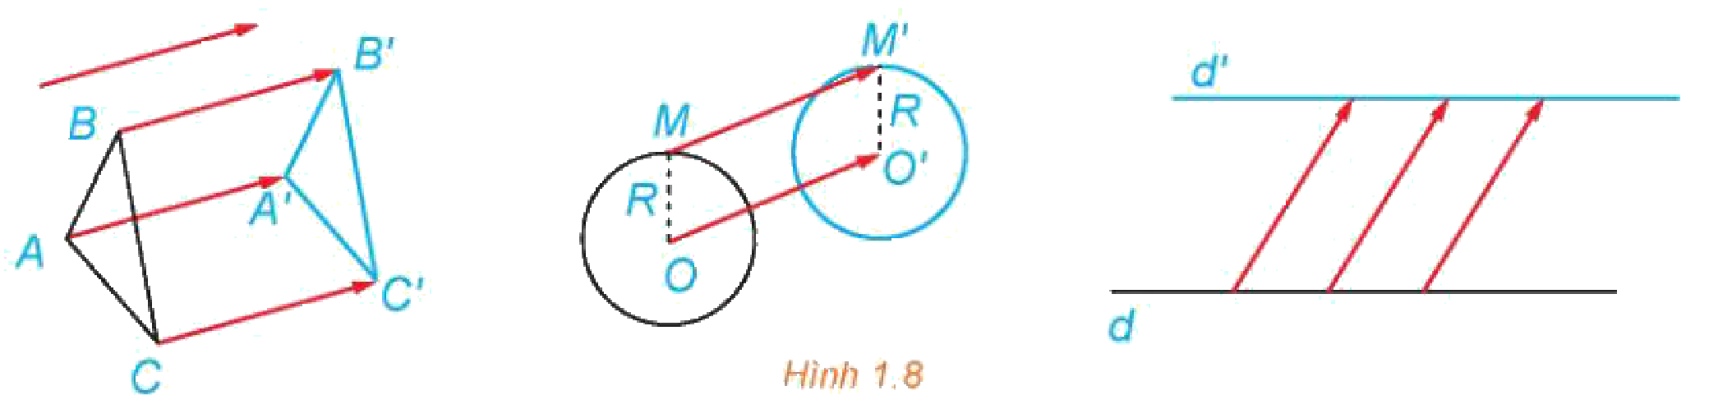
HỆ QUẢ (SGK TR.10)
HÌNH THÀNH KIẾN THỨC
Phép tịnh tiến biến:
Đoạn thẳng thành đoạn thẳng bằng nó; tam giác thành tam giác bằng nó; đường tròn thành đường tròn cùng bán kính, có tâm là ảnh của tâm; ba điểm thẳng hàng thành ba điểm thẳng hàng (giữ thứ tự); tia thành tia; góc thành góc bằng nó; đường thẳng thành đường thẳng song song hoặc trùng với nó.
CĐ1 – Bài 2. Phép tịnh tiến – Toán 11 13
Notes:
4'. Click 1: khung hệ quả. HS đối chiếu Hình 1.8; lưu ý: ảnh của đường tròn – chỉ cần tìm ảnh của tâm.

Slide 14

GEOGEBRA – TÍNH CHẤT CỦA PHÉP TỊNH TIẾN
GEOGEBRA
Kéo điểm ngọn của $\vec{u}$: tam giác, đường tròn, đường thẳng và ảnh (đỏ).
So sánh doDaiAB, doDaiAnh; banKinh, banKinhAnh; đường thẳng ảnh song song hoặc trùng.
▶ MỞ GEOGEBRA
Quét QR mở trên điện thoại; kéo điểm để đổi hình.
CĐ1 – Bài 2. Phép tịnh tiến – Toán 11 14
Notes:
3'. HS điền mục 3 Phiếu số 1 theo số đo GeoGebra; hỏi: khi nào d′ trùng d? (u cùng phương với d – Bài 1.3).

Slide 15
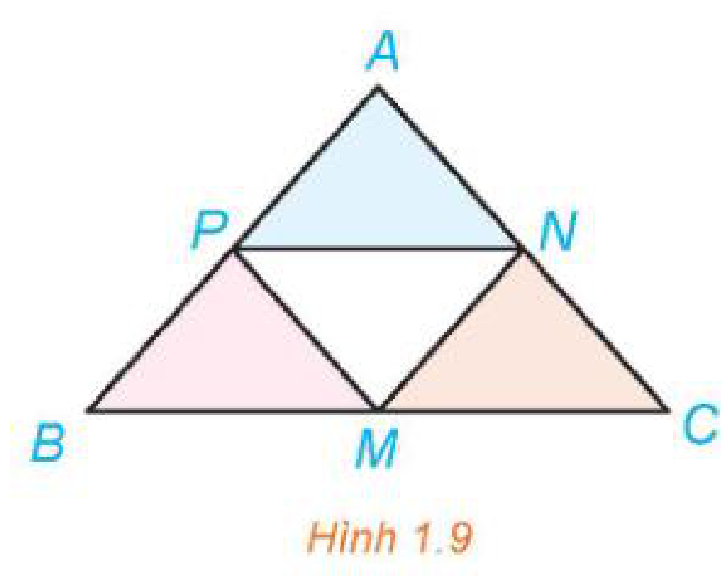
VÍ DỤ 2 (SGK TR.11)
HÌNH THÀNH KIẾN THỨC
Tam giác $ABC$; $M$, $N$, $P$ là trung điểm $BC$, $CA$, $AB$. Tìm ảnh của tam giác $BMP$ qua $T_{\vec{BM}}$ và $T_{\vec{BP}}$.
$\vec{MC}=\vec{PN}=\vec{BM}$: $T_{\vec{BM}}$ biến $B$, $M$, $P$ thành $M$, $C$, $N$ ⇒ ảnh là tam giác $MCN$.
$\vec{MN}=\vec{PA}=\vec{BP}$: $T_{\vec{BP}}$ biến $B$, $M$, $P$ thành $P$, $N$, $A$ ⇒ ảnh là tam giác $PNA$.
Hình 1.9
CĐ1 – Bài 2. Phép tịnh tiến – Toán 11 15
Notes:
5'. GV hướng dẫn trên Hình 1.9, tô màu tam giác ảnh. Click 1, 2.

Slide 16
LUYỆN TẬP 2 (SGK TR.11)
LUYỆN TẬP
Cho $\left(O;R\right)$ và $O^{′}≠O$. Với $M∈(O;R)$ ($O$, $O^{′}$, $M$ không thẳng hàng), vẽ hình bình hành $MOO^{′}M^{′}$. Khi $M$ thay đổi trên $\left(O;R\right)$ thì $M^{′}$ thay đổi trên đường nào?
$MOO^{′}M^{′}$ là hình bình hành nên $\vec{MM^{′}}=\vec{OO^{′}}$, tức $M^{′}=T_{\vec{OO^{′}}}(M)$.
$M^{′}$ chạy trên đường tròn $\left(O^{′};R\right)$ – ảnh của $\left(O;R\right)$ qua $T_{\vec{OO^{′}}}$ (trừ hai điểm ứng với $M$ thuộc đường thẳng $OO^{′}$).
CĐ1 – Bài 2. Phép tịnh tiến – Toán 11 16
Notes:
4'. Cặp đôi; gợi ý: MM′ bằng vectơ nào? Click 1, 2. Mở GeoGebra trang 2 để kiểm chứng.

Slide 17
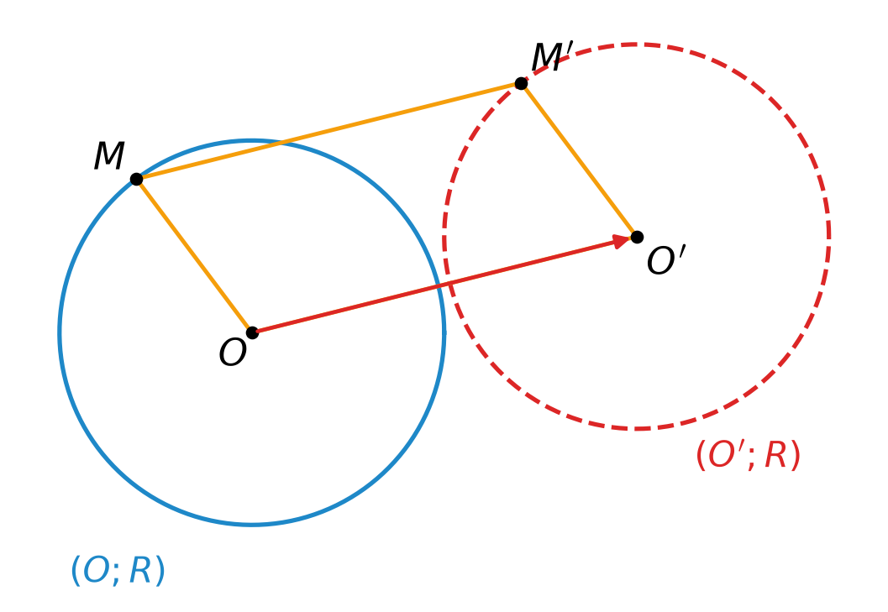

GEOGEBRA – QUỸ TÍCH CỦA M′ (LUYỆN TẬP 2)
GEOGEBRA
Kéo $M$ trên $\left(O;R\right)$: vết của $M^{′}$ là đường tròn $\left(O^{′};R\right)$.
Kéo $O^{′}$ để đổi vectơ tịnh tiến $\vec{OO^{′}}$.
▶ MỞ GEOGEBRA
Quét QR mở trên điện thoại; kéo điểm để đổi hình.
CĐ1 – Bài 2. Phép tịnh tiến – Toán 11 17
Notes:
2'. Chiếu sau khi HS đã trả lời Luyện tập 2; bật vết M′.

Slide 18
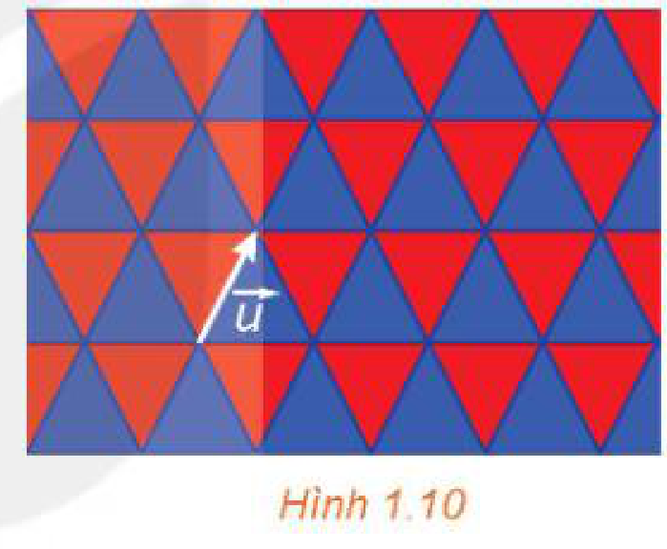
VẬN DỤNG 2 (SGK TR.11)
VẬN DỤNG
Lát mặt phẳng bởi các tam giác đều bằng nhau (Hình 1.10): phép tịnh tiến theo $\vec{u}$ có biến mỗi viên gạch xanh thành viên gạch xanh, viên gạch đỏ thành viên gạch đỏ không?
Có. $T_{\vec{u}}$ ($\vec{u}$ nối hai đỉnh của lưới) biến lưới thành chính nó và không đổi hướng tam giác: tam giác "đỉnh lên" (xanh) thành xanh, "đỉnh xuống" (đỏ) thành đỏ.
Hình 1.10
CĐ1 – Bài 2. Phép tịnh tiến – Toán 11 18
Notes:
3'. Thảo luận cả lớp trên Hình 1.10 (click 1). Liên hệ: hoa văn thổ cẩm Ba Na, Gia Rai cũng lặp lại bằng phép tịnh tiến.

Slide 19
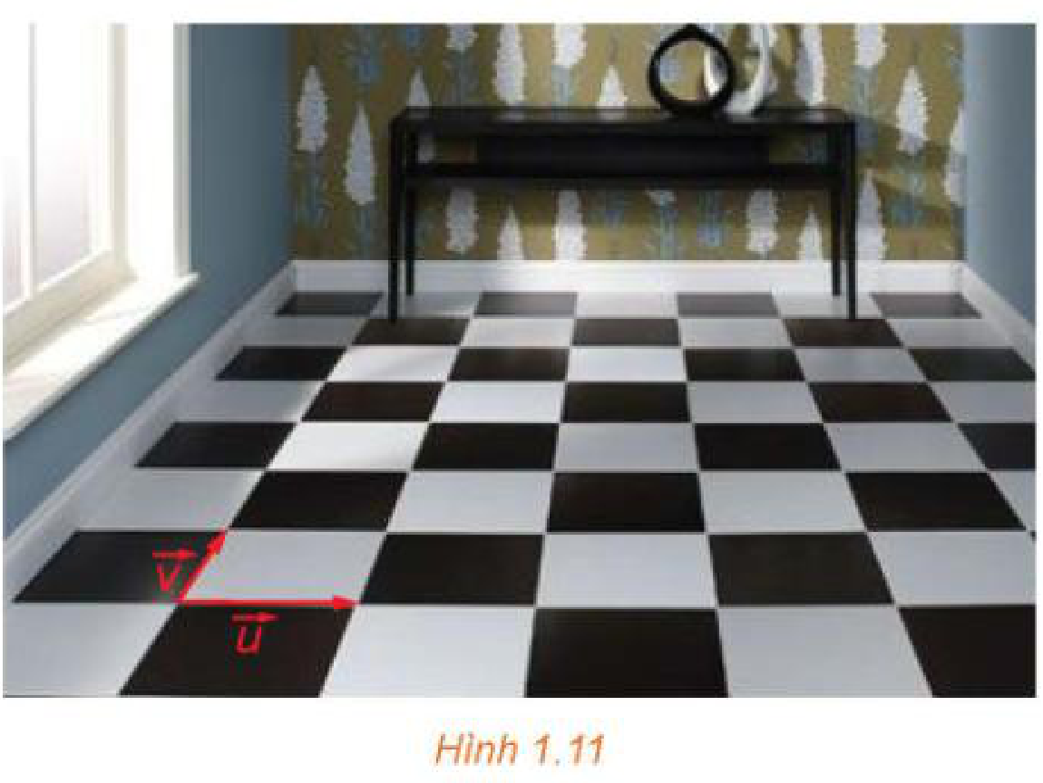
BÀI TẬP 1.3 – 1.5 (SGK TR.11)
LUYỆN TẬP
1.3. $\vec{u}$ là vectơ chỉ phương của $Δ$. $T_{\vec{u}}$ biến $Δ$ thành đường thẳng nào?
Thành chính $Δ$ ($\vec{MM^{′}}=\vec{u}$ cùng phương $Δ$ nên $M^{′}∈Δ$).
1.4. $(C):(x−1)^{2}+(y+2)^{2}=25$, $\vec{u}=(3;4)$. a) Ảnh của tâm. b) Phương trình $\left(C^{′}\right)$.
a) $I(1;−2)↦I^{′}(4;2)$. b) $(C^{′}):(x−4)^{2}+(y−2)^{2}=25$.
Hình 1.11
1.5. Viên gạch ở cột 4 (từ trái), hàng 2 (từ dưới) là ảnh của viên góc dưới trái qua phép tịnh tiến theo vectơ nào?
Dịch 3 viên sang phải, 1 viên lên trên: vectơ $3\vec{u}+\vec{v}$.
CĐ1 – Bài 2. Phép tịnh tiến – Toán 11 19
Notes:
6'. Cá nhân; click 1–3. 1.4: ảnh của đường tròn = tìm ảnh của tâm, giữ bán kính. 1.5: đếm 3 viên sang phải, 1 viên lên trên.

Slide 20
TRẠM KIỂM CHỨNG AI (PHIẾU SỐ 3)
LUYỆN TẬP
AI số 1: "$T_{\vec{u}}(A(1;2))=A^{′}(2;5)$ nên $\vec{u}=\vec{A^{′}A}=(−1;−3)$; ảnh của $B(0;1)$ là $\left(−1;−2\right)$."
Sai: vectơ tịnh tiến là $\vec{AA^{′}}$ (gốc → ảnh). Thử: $A+(−1;−3)=(0;−1)≠A^{′}$. Đúng: $\vec{u}=(1;3)$, $B^{′}(1;4)$.
AI số 2: "Ảnh của $(C):(x−1)^{2}+(y+2)^{2}=25$ qua $\vec{u}=(3;4)$: tâm $I^{′}(4;2)$; $|\vec{u}|=5$ nên $R^{′}=5+5=10$."
Sai: phép tịnh tiến bảo toàn khoảng cách, bán kính giữ nguyên: $\left(x−4)^{2}+(y−2)^{2}=25\right.$.
CĐ1 – Bài 2. Phép tịnh tiến – Toán 11 20
Notes:
4'. Nhóm lẻ: AI số 1; nhóm chẵn: AI số 2. Kiểm tra bằng toạ độ/GeoGebra → chỉ lỗi → sửa (click 1, 2). Ghi Nhật ký sử dụng AI.

Slide 21
TRÒ CHƠI: RUNG CHUÔNG VÀNG
TRÒ CHƠI
🔔 Luật chơi
Mỗi bạn một bảng con – viết đáp án khi hết giờ.
Câu nhiều lựa chọn: ghi A, B, C hoặc D (30 giây).
Câu Đúng/Sai: ghi Đ hoặc S cho từng ý (60 giây).
Câu trả lời ngắn, thực tế: ghi một số (60 giây).
Sai: rời sàn thi. Bạn trụ lại cuối cùng rung chuông vàng!
CĐ1 – Bài 2. Phép tịnh tiến – Toán 11 21
Notes:
Mỗi HS một bảng con. Mỗi câu 30 giây (Đ/S, trả lời ngắn, thực tế: 60 giây). Sai rời sàn thi; có thể 'cứu trợ' 1 lần. Cấu trúc 8 câu theo đề thi từ 2025: nhiều lựa chọn, Đúng/Sai, trả lời ngắn, thực tế. Đáp án đã kiểm tra bằng Python.

Slide 22
RUNG CHUÔNG VÀNG – CÂU 1 – BIẾT
TRÒ CHƠI
Phép tịnh tiến theo vectơ $\vec{0}$ là
A. phép đồng nhất
A. phép đồng nhất ✔
B. phép đối xứng tâm
B. phép đối xứng tâm ✘
C. phép co về trục
C. phép co về trục ✘
D. không là phép biến hình
D. không là phép biến hình ✘
Đáp án A. $\vec{MM^{′}}=\vec{0}$ ⇔ $M^{′}≡M$ – phép đồng nhất.
CĐ1 – Bài 2. Phép tịnh tiến – Toán 11 22
Notes:
30 giây. HS giơ thẻ A/B/C/D. Click 1: đáp án A (xanh), phương án sai (đỏ). MM' = 0 ⇔ M' M – phép đồng nhất. Nhiễu D: nghĩ vectơ-không không xác định được ảnh.

Slide 23
RUNG CHUÔNG VÀNG – CÂU 2 – HIỂU
TRÒ CHƠI
Cho $\vec{u}=(−3;2)$. Ảnh của $M(1;−4)$ qua $T_{\vec{u}}$ là
A. $\left(4;−6\right)$
A. $\left(4;−6\right)$ ✘
B. $\left(−2;−2\right)$
B. $\left(−2;−2\right)$ ✔
C. $\left(−3;−8\right)$
C. $\left(−3;−8\right)$ ✘
D. $\left(−2;6\right)$
D. $\left(−2;6\right)$ ✘
Đáp án B. $\left(1−3; −4+2)=(−2;−2\right)$.
CĐ1 – Bài 2. Phép tịnh tiến – Toán 11 23
Notes:
30 giây. HS giơ thẻ A/B/C/D. Click 1: đáp án B (xanh), phương án sai (đỏ). (1-3; -4+2) = (-2;-2). Nhiễu A: tịnh tiến theo $-\vec u$; C: nhân toạ độ; D: sai dấu.

Slide 24
RUNG CHUÔNG VÀNG – CÂU 3 – HIỂU
TRÒ CHƠI
Cho hình bình hành $ABCD$. Phép tịnh tiến theo $\vec{AB}$ biến $D$ thành
A. $A$
A. $A$ ✘
B. $B$
B. $B$ ✘
C. $C$
C. $C$ ✔
D. $D$
D. $D$ ✘
Đáp án C. $\vec{DC}=\vec{AB}$ nên $T_{\vec{AB}}(D)=C$.
CĐ1 – Bài 2. Phép tịnh tiến – Toán 11 24
Notes:
30 giây. HS giơ thẻ A/B/C/D. Click 1: đáp án C (xanh), phương án sai (đỏ). DC = AB nên T_AB(D) = C. Nhiễu A: dùng $\overrightarrow{BA}$; B: nhầm ảnh của $A$.

Slide 25
RUNG CHUÔNG VÀNG – CÂU 4 – VẬN DỤNG
TRÒ CHƠI
Ảnh của đường tròn $x^{2}+y^{2}−2x+4y−4=0$ qua phép tịnh tiến theo $\vec{u}=(−1;3)$ là
A. $\left(x−2)^{2}+(y+5)^{2}=9\right.$
A. $\left(x−2)^{2}+(y+5)^{2}=9\right.$ ✘
B. $x^{2}+(y−1)^{2}=81$
B. $x^{2}+(y−1)^{2}=81$ ✘
C. $x^{2}+(y+1)^{2}=9$
C. $x^{2}+(y+1)^{2}=9$ ✘
D. $x^{2}+(y−1)^{2}=9$
D. $x^{2}+(y−1)^{2}=9$ ✔
Đáp án D. Tâm $I(1;−2)$, $R=\sqrt{1+4+4}=3$; $I^{′}(0;1)$ ⇒ $x^{2}+(y−1)^{2}=9$.
CĐ1 – Bài 2. Phép tịnh tiến – Toán 11 25
Notes:
30 giây. HS giơ thẻ A/B/C/D. Click 1: đáp án D (xanh), phương án sai (đỏ). Tâm I(1;-2), R = √1+4+4 = 3; I'(0;1) ⇒ x²+(y-1)² = 9. Nhiễu A: tịnh tiến theo $-\vec u$; B: lấy $R^2=81$; C: sai dấu toạ độ tâm.

Slide 26
RUNG CHUÔNG VÀNG – CÂU 5 – ĐÚNG/SAI
TRÒ CHƠI
Cho $\vec{u}=(2;1)$ và $d:x−2y+3=0$.
a) $T_{\vec{u}}$ biến $A(−3;0)∈d$ thành $(−1;1)∈d$.
ĐÚNG
b) Ảnh của $d$ song song và không trùng với $d$.
SAI (u là VTCP của d: ảnh trùng d)
c) Ảnh của $B(1;5)$ là $\left(3;6\right)$.
ĐÚNG
d) Ảnh của đường tròn tâm $O$, bán kính 2 có bán kính $2+\sqrt{5}$.
SAI (bán kính vẫn là 2)
CĐ1 – Bài 2. Phép tịnh tiến – Toán 11 26
Notes:
60 giây. Click 1–4. Ý b liên hệ Bài 1.3. Đáp án: Đ – S – Đ – S.

Slide 27
RUNG CHUÔNG VÀNG – CÂU 6 – HIỂU
TRÒ CHƠI
Phép tịnh tiến theo $\vec{u}$ biến $A(2;−1)$ thành $A^{′}(5;3)$. Tính $\left|\vec{u}\right|$.
Đáp số: 5. $\vec{u}=\vec{AA^{′}}=(3;4)$, $|\vec{u}|=\sqrt{9+16}=5$. Sai thường gặp: $7$ (cộng $3+4$).
CĐ1 – Bài 2. Phép tịnh tiến – Toán 11 27
Notes:
60 giây. Click 1. Đáp số: 5. u = AA' = (3;4), | u| = √9+16 = 5. Sai thường gặp: 7 (cộng 3+4).

Slide 28
RUNG CHUÔNG VÀNG – CÂU 7 – VẬN DỤNG
TRÒ CHƠI
Tìm $a$ để phép tịnh tiến theo $\vec{u}=(a;0)$ biến $d:2x−y+1=0$ thành $d^{′}:2x−y−5=0$.
Đáp số: 3. Ảnh của $d$: $2(x−a)−y+1=0$ ⇔ $2x−y+1−2a=0$; $1−2a=−5$ ⇔ $a=3$. Sai thường gặp: $a=−3$ (thay $x+a$).
CĐ1 – Bài 2. Phép tịnh tiến – Toán 11 28
Notes:
90 giây. Click 1. Đáp số: 3. Ảnh của d: 2(x-a)-y+1 = 0 ⇔ 2x-y+1-2a = 0; 1-2a = -5 ⇔ a = 3. Sai thường gặp: a = -3 (thay x+a).

Slide 29
RUNG CHUÔNG VÀNG – CÂU 8 – VẬN DỤNG
TRÒ CHƠI
Khối diễu hành ở quảng trường Đại Đoàn Kết (Pleiku) đặt trong hệ toạ độ (đơn vị: m). Mỗi bước cả khối dịch theo $\vec{u}=(0,6;0,8)$. Bạn An ban đầu ở $\left(3;2\right)$; sau 25 bước An ở $\left(x;y\right)$. Tính $x+y$.
Đáp số: 40. $25\vec{u}=(15;20)$ ⇒ $\left(18;22\right)$, $x+y=40$. Sai thường gặp: chỉ cộng một lần $\vec{u}$.
CĐ1 – Bài 2. Phép tịnh tiến – Toán 11 29
Notes:
90 giây. Click 1. Đáp số: 40. 25 u = (15;20) ⇒ (18;22), x+y = 40. Sai thường gặp: chỉ cộng một lần u.

Slide 30
VẬN DỤNG – HOA VĂN THỔ CẨM BẰNG PHÉP TỊNH TIẾN
VẬN DỤNG
Tìm hiểu một hoạ tiết thổ cẩm Ba Na, Gia Rai (đối chiếu ảnh thực tế nếu hỏi chatbot AI).
GeoGebra: vẽ hoạ tiết cơ sở, chọn hai vectơ $\vec{u}$, $\vec{v}$, dùng lệnh Translate tạo dải hoa văn ít nhất $3×3$.
Chỉ ra một hoạ tiết là ảnh của hoạ tiết cơ sở qua phép tịnh tiến theo $m\vec{u}+n\vec{v}$.
CĐ1 – Bài 2. Phép tịnh tiến – Toán 11 30
Notes:
2'. Nhóm 4–5 HS, hạn 1 tuần; nộp tệp GeoGebra/ảnh + thuyết minh + Nhật ký AI lên Padlet.

Slide 31

CỦNG CỐ TRỰC TUYẾN – NHIỆM VỤ VỀ NHÀ
TỔNG KẾT
Bài củng cố trực tuyến – quét mã QR hoặc mở đường link:
https://trangtu66.github.io/Taode_thi_online/cc_cd1bai2_t11.html
Nhiệm vụ về nhà:
Hoàn thiện Phiếu học tập số 2 (Bài 4 – 7).
Đọc trước Bài 3. Phép đối xứng trục (SGK tr.12).
▶ MỞ BÀI CỦNG CỐ
CĐ1 – Bài 2. Phép tịnh tiến – Toán 11 31
Notes:
3'. HS quét QR làm bài củng cố online ở nhà. Đáp án chỉ mở khi GV cho phép.

Slide 32
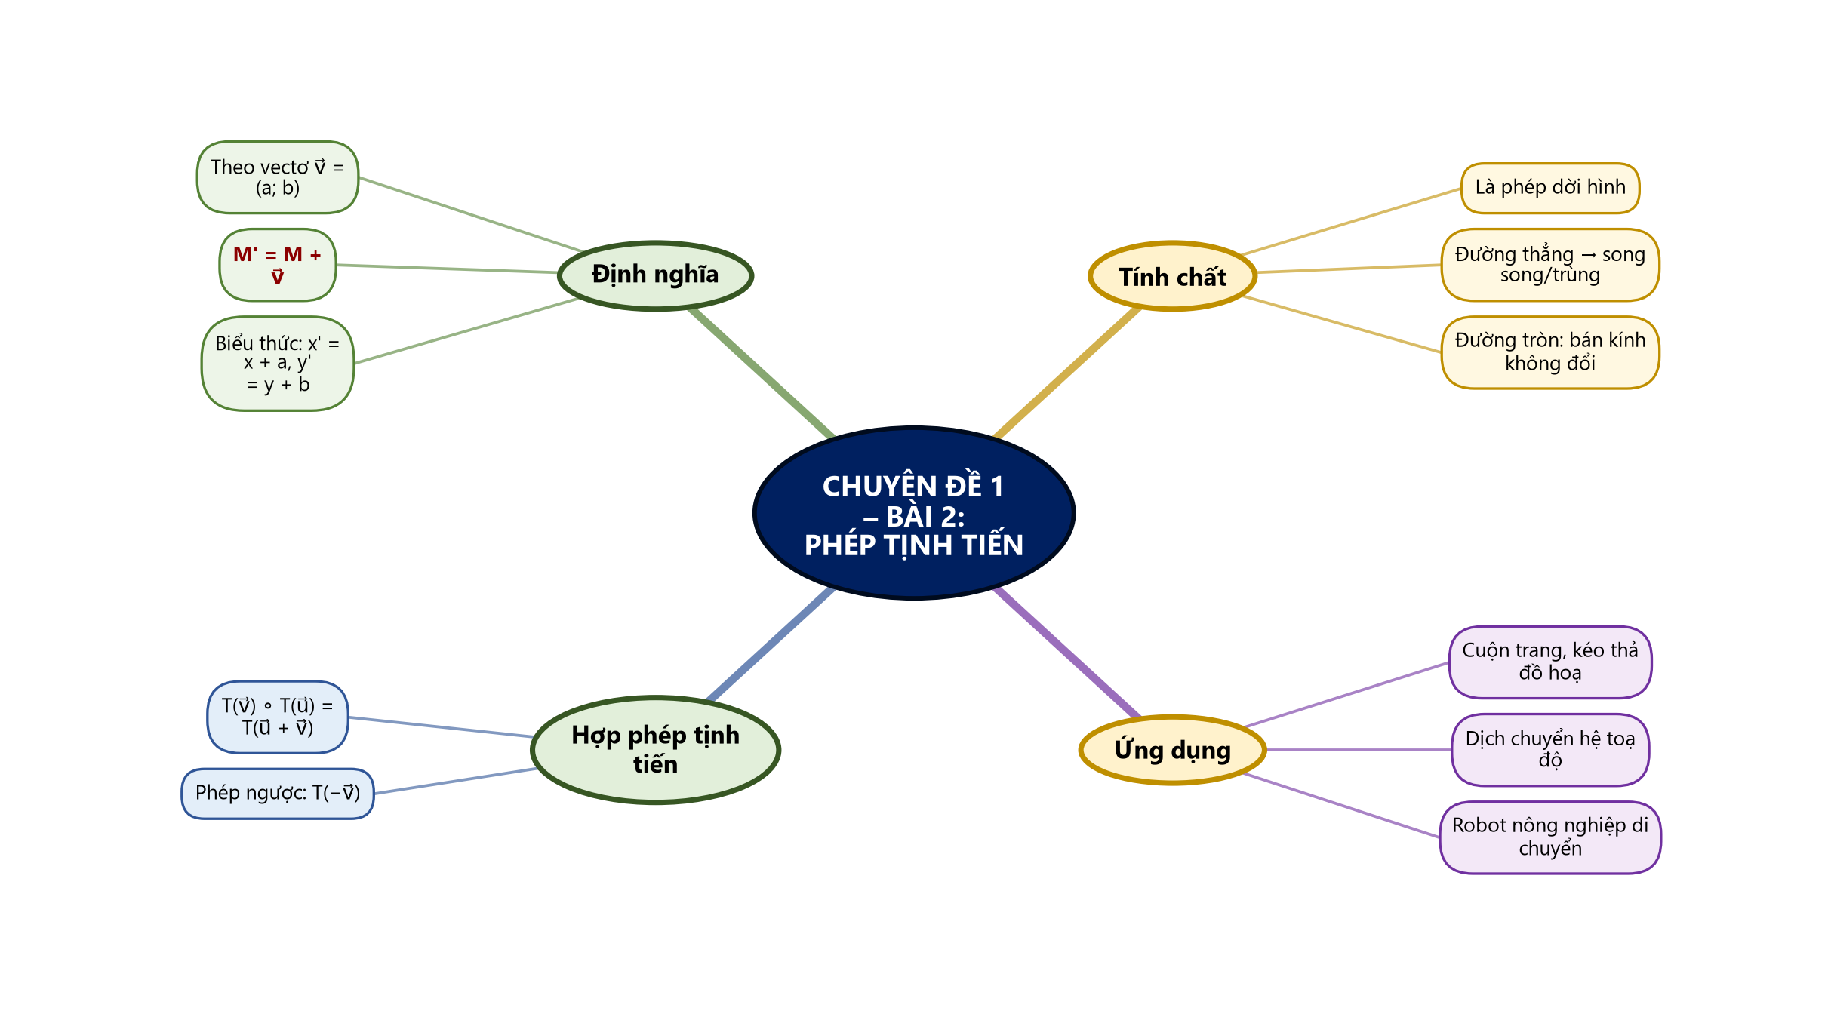
SƠ ĐỒ TƯ DUY – BÀI 2. PHÉP TỊNH TIẾN
TỔNG KẾT
CĐ1 – Bài 2. Phép tịnh tiến – Toán 11 32
Notes:
2'. HS nêu nội dung 5 nhánh; GV hiện sơ đồ đầy đủ để đối chiếu.

Slide 33
PHỤ LỤC 1 – SAI LẦM THƯỜNG GẶP
DÀNH CHO GV
Lấy nhầm vectơ $\vec{A^{′}A}$ thay cho $\vec{AA^{′}}$ → nhắc: gốc là điểm ban đầu, ngọn là ảnh.
Đổi bán kính khi tìm ảnh của đường tròn → phép tịnh tiến bảo toàn khoảng cách.
Thay toạ độ sai chiều khi tìm ảnh của đường thẳng ($x=x^{′}+a$) → kiểm tra bằng một điểm.
Cho rằng ảnh của đường thẳng luôn song song (quên trường hợp trùng khi $\vec{u}$ cùng phương).
CĐ1 – Bài 2. Phép tịnh tiến – Toán 11 33
Notes:
Slide ẩn – chỉ GV xem khi chuẩn bị.

Slide 34
PHỤ LỤC 2 – PHÂN HOÁ, DỰ PHÒNG
DÀNH CHO GV
HS cần hỗ trợ: Phiếu số 2 Mức 1 – 2; Câu 1 – 3, 6.
HS khá, giỏi: Phiếu số 2 Bài 6, 7 (xây cầu ngắn nhất); Câu 4, 5, 7, 8.
Khối 11 năm học 2026 – 2027 không có HS khuyết tật; vẫn ghi đủ chữ trên slide để HS tự đọc lại.
Mất điện/mạng: giấy kẻ ô, thước để tịnh tiến hình; phiếu in; đọc đề Rung chuông vàng, HS ghi bảng con.
CĐ1 – Bài 2. Phép tịnh tiến – Toán 11 34
Notes:
Slide ẩn – chỉ GV xem khi chuẩn bị.

